Slide 1
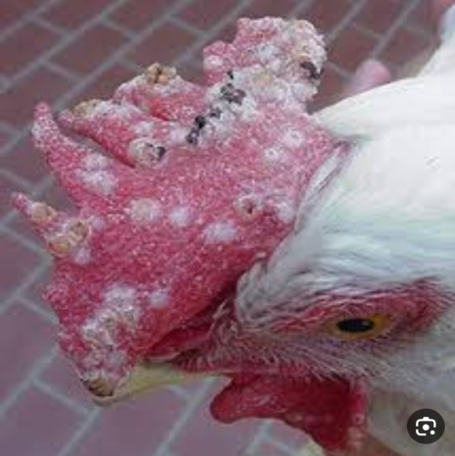
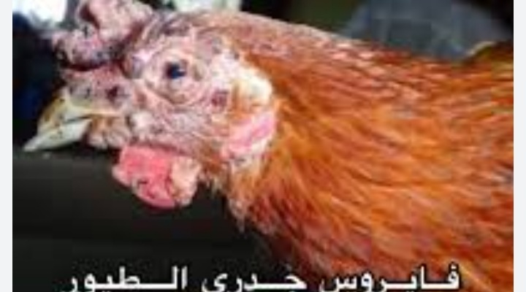
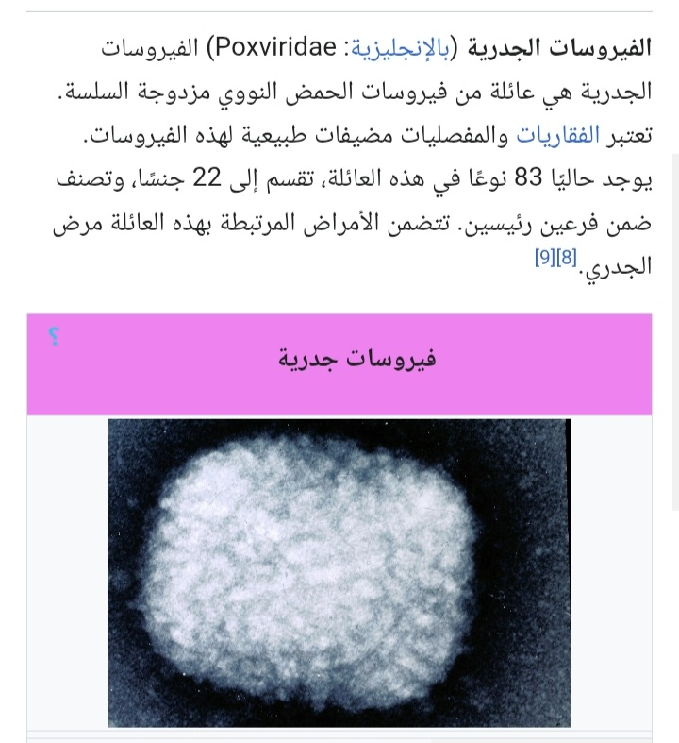
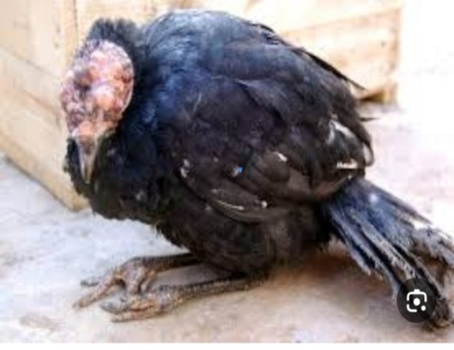
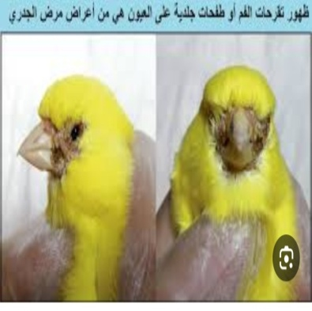
مرض الجدري: POX DISEASE
مرض فيروسي يصيب بعض أنواع الطيور بتسمم دموي والتهاب جلد وأغشية مخاطية بتشكيل حطاطات وبثور وتوضعات فبرينية. ويعود الفضل له لاكتشاف علم المناعة والتحصين
.
المسبب:
فيروس الجدري من مجموعة pox viridae
وهو يتمني لمجموعة DNA مغلف ثنائي السلسلة، وهو أكبر الفيروسات حجماً
وله 4 ذراري: دجاج – حبش- حمام- كناري-
قابلية الإصابة:
يصيب الدجاج- الحبش- لحمام- الكناري- العصافير الفزان الببغاء.
وترتبط الإصابة بالعمر حيث أن الأعمار الصغيرة غير قابلة لإصابة بسبب المناعة الأمية ويرتبط بالمناخ فتحدث الإصابة عند الدجاج والحبش في الخريف والشتاء
وتزداد شدة الإصابة مع وجود ضعف مقاومة+ نقص فيتامين A + عدوى ثانوية مثل ميكوبلاسما

Slide 2
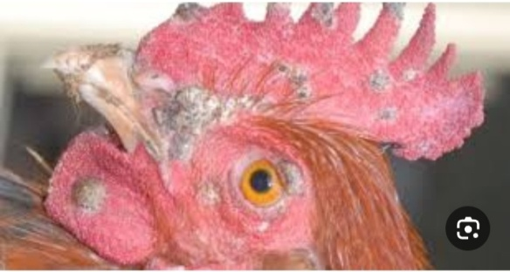
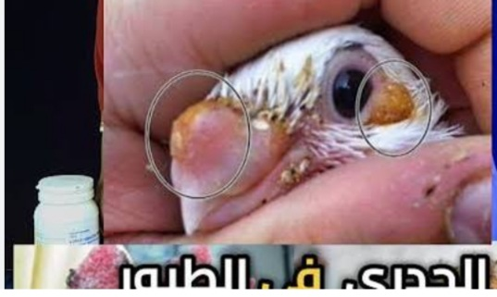
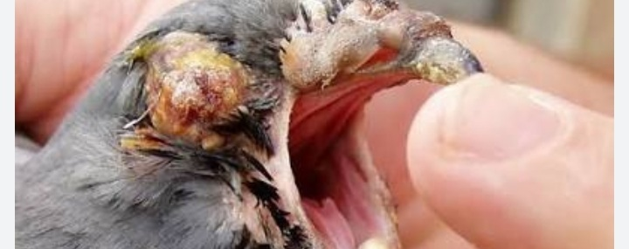
العدوى: عدوى أفقية بالتماس المباشر والاحتكاك والمخالطة والأدوت والماء والعلف والطيور البرية والانسان وأدوات التربية النقل والجرذان.
العدوى العمودية: غير ممكنة.
الأعراض:
فترة الحضانة : 4- 14 يوم وتختلف شدة الإصابة حسب ( ضراوة العامل لمسبب+ الحالة الطائر العامة + الظروف/ البيئية- المناخية – التغذوية/)
يظهر المرض ب 3 أشكال
( جلدي- دفتيري – مختلط)

Slide 3
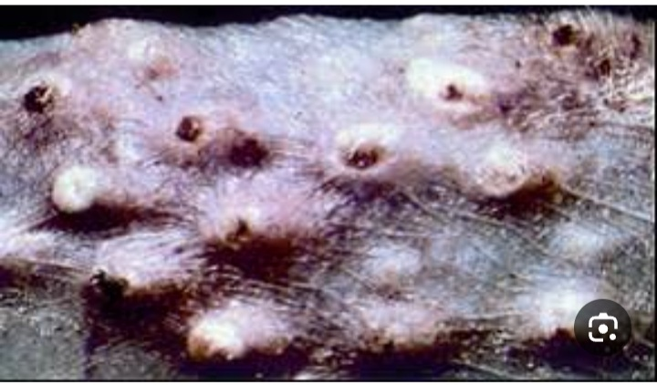
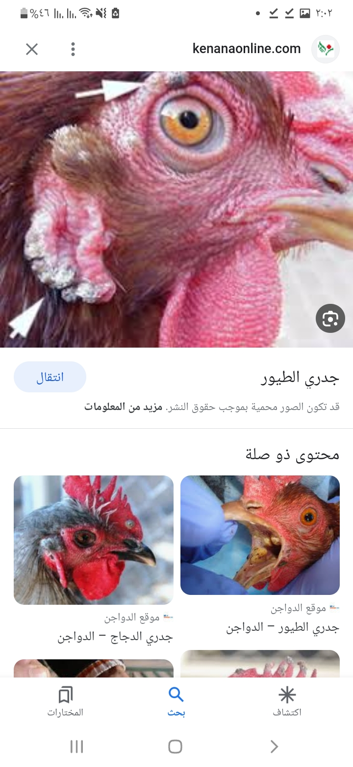
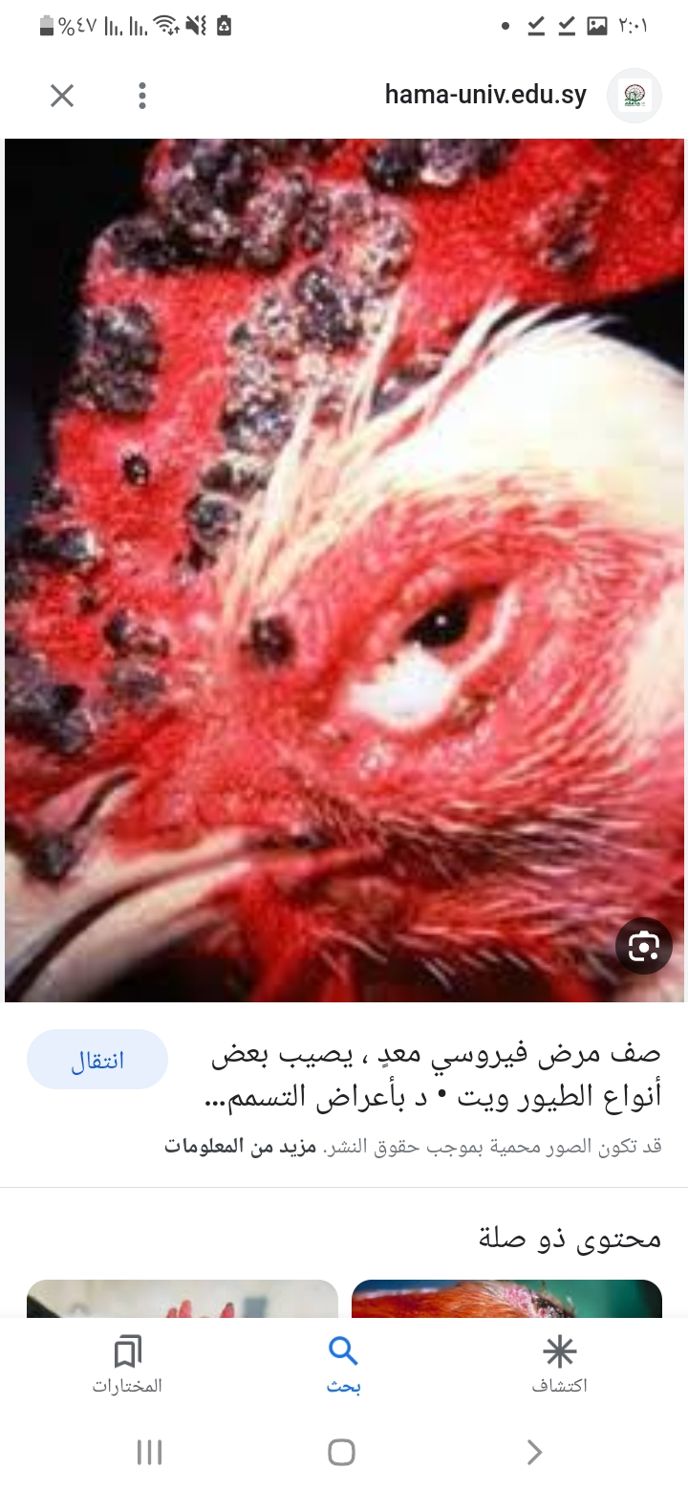
الشكل الجلدي: يصيب الدجاج والرومي والحمام
الشكل الدفتيري: دجاج ورومي الفتية فقط ولا يصيب الحمام
الشكل المختلط:دجاح ورومي بكل الأعمار
  الأعراض:
  الشكل الجلدي:
في المناطق الخالية من الريش والتي فيها ريش .تظهر حطاطات وبثور صغيرة ملساء بحجم عضة البعوضة
يبدأ الجلد بالسماكة فيها و تكبر في الحجم. تبقى منفردة وحيدة التكوين وتصبح طرية عندما تنفتح ويخرج سال أصفر اللون .
عندما تكبر في الحجم تكون بحجم رأس الدبوس فتصبح بحجم الجوزة أو تأخذ كل زهرة القرنبيط.
سير المرض: بثور تجف – عقيدات تجف- قشور تجف- تتساقط تاركة ندبة تزول بعد فترة ويسمى الشكل الحميد.
الشكل الخبيث: تتعرض العقيدات لعدوى ثانوية بالحك والهرش فيصبح مكانها التهاب تقيحي وتزداد نسبة النفوق والطيور التي تشفى تترك مكانها ندبة دائمة.

Slide 4
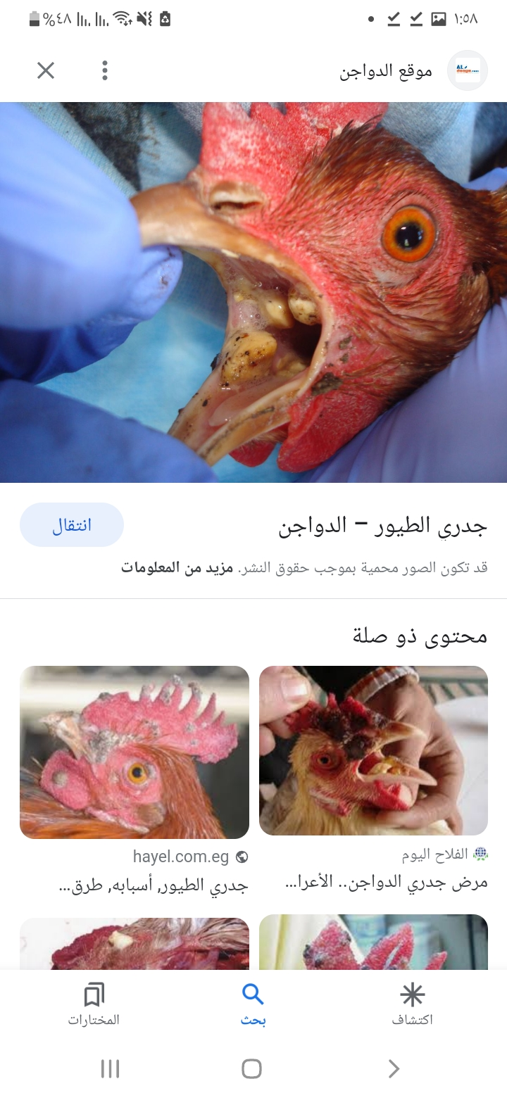
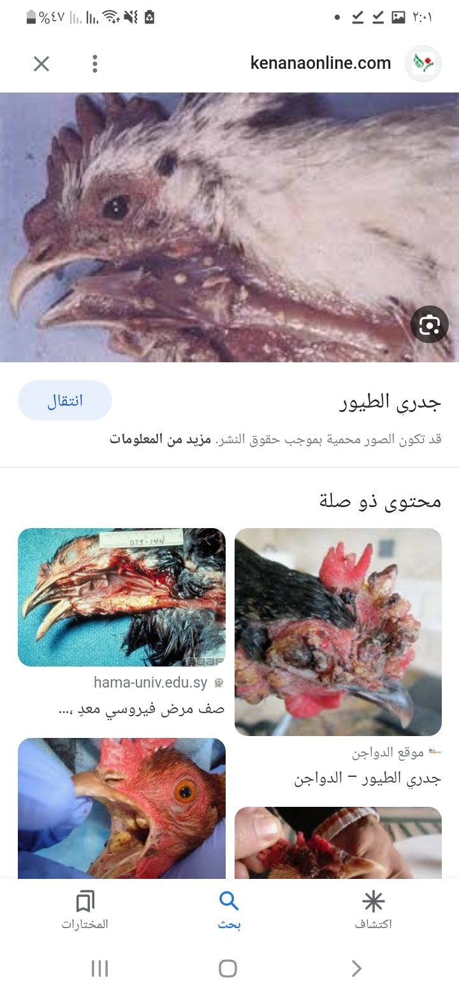
الشكل الدفتيري:
هو التهاب الغشاء المخاطي لأنف ولفم والملتحمة والبلعوم والحنجرة والرغامى. مع مع أعراض عامة_سيلانات أنفية وافقرازات دمعية تكون مصلية ثم قيحية مع التهاب ملتحمة العين والجيوب الأنفية والحجاجية وتورم الجفون وانغلاقها.
أما سير المرض والتغيرات في الغشاء المخاطي هو طفح جلدي وردي صغير بحجم رأس البوس ثم يكبر في الحجم والارتفاع ويصبح بشكل عقيدات تتصل مع بعضها البعض بشكل قطع دفتيرية.
الغشاء المخاطي للأمعاء يبهت ويصبح رمادي ثم أبيض وقوم فبريني. وعند نزع القطع الفبرينية يظهر نزيف مع نسيج ملتهب ومتورم تحتها.
هذا الشكل خطير ويسبب نفوق 10-50% ويصيب الدجاج والحبش وبالأعمار الفتية ولا يصيب الحمام وقد تظهر أعراض نفسية أيضاً عند بعض الطيور.

Slide 5
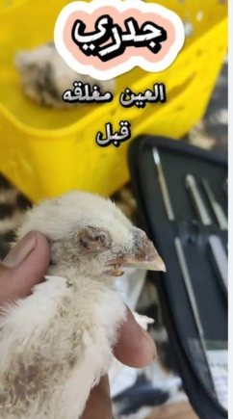
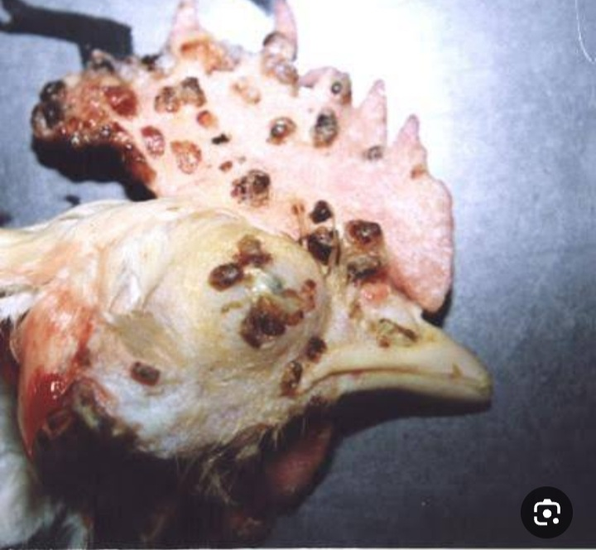

Slide 6
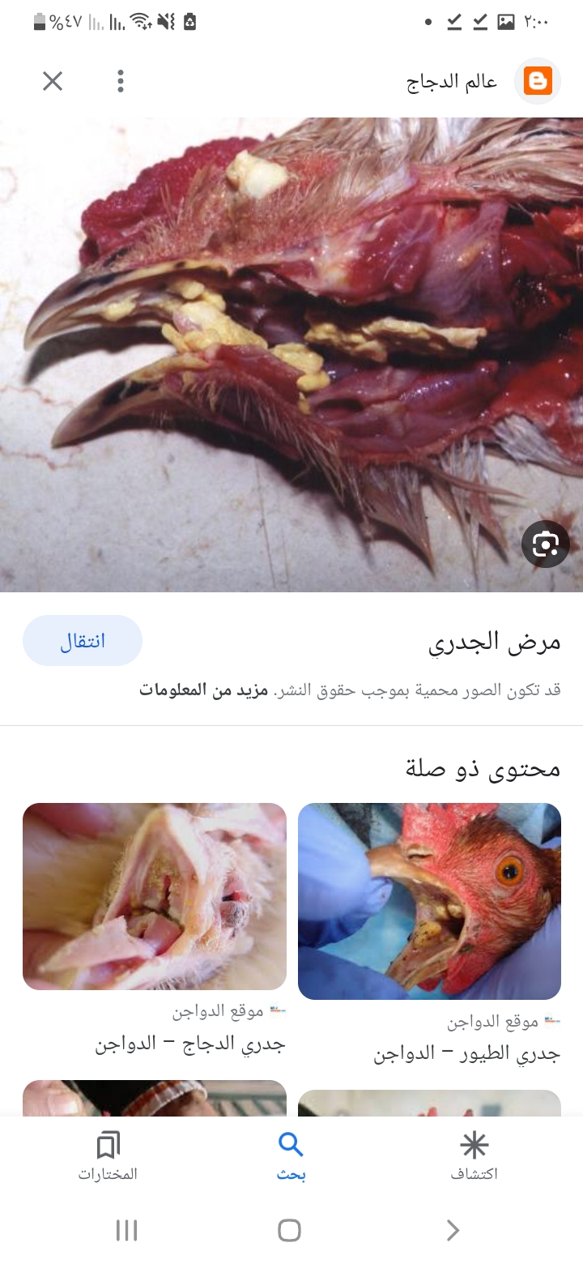
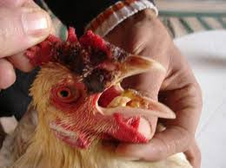
الشكل المختلط:
هو الأكثر خطورة ويسبب خسائر ونسبة نفوق أعلى وتظهر فيه التغيرات بكلا الشكلين ويصيب الدجاج والرومي بكل الأعمار ونسب النفوق هي الأعلى.
الصفة التشريحية:
نفس الآفات+ احتقان وتوذم الرئة+ التهاب الجيوب الأنفية والحجاجية + الهزال.

Slide 7
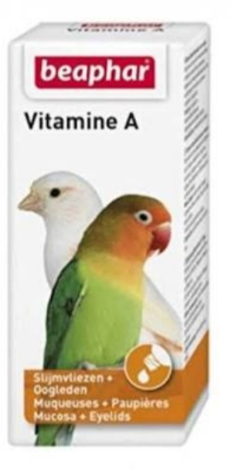

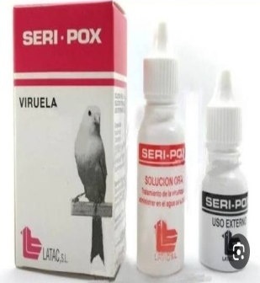
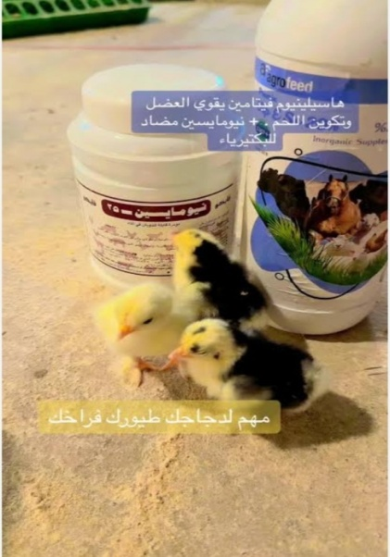
الوقاية والعلاج:
إضافة فيتامين A
صادات حيوية لمدة أسبوع
تصحيح أخطاء التربية والتغذية.
ويتم تخفيف الأعراض عند الطيور بنزع القشور ومسحها بالمطهرات مثل الفورمالين 10% وغسيل العين المطهرات الخفيفة ثم مضادات موضعية وللجيوب الأنفية فتحها جراحياً لإخراج النتح الالتهابي ثم وضع مطهرات الفورمالين أو نترات الفضة ومضادات حيوية عامة وموضعية.
.

Slide 8
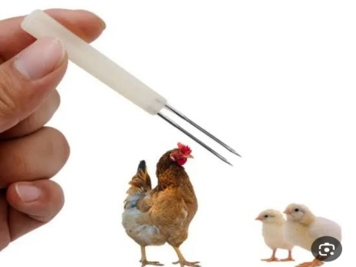
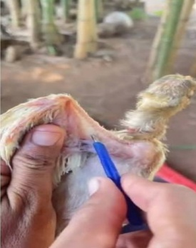
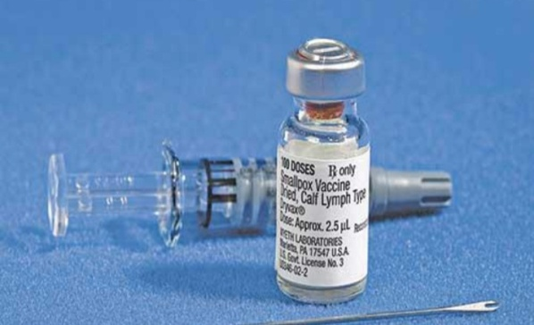
اللقاحات:
1- فيروس جدري الحمام الضاري:
ويستخدمم لتحصين الصيصان بأعمار صغيرة في حال وجود الأوبئة وعند البياض في فترة التبويض ووجود الوباء وعند الحمام عند ظهور الاصابة المرضية وظهور الوباء
لكنه لا يستخدم للرومي لأنه لا يؤدي لتشكيل المناعة .
تستخدم عن طريق خدش جريبات الريش ونزع 10-15 ريشة من السطح الداخلي للجناح وهي طريقة مدممة وقديمة.
2- فيروس جدري الدجاج المضعف: يفضل استخدامه بعد فيروس جدري الحمام ب 2- 3 أشهر ليعطي مناعة عالية وقد يسبب حالات إصابة فردية عند بعض الطيور . ويعطي مناعة للرومي كافية ولكن لا يعطي مناعة للحمام.
يعطى بعمر 12- 18 أسبوع عن طريق الوخز بثنية الجناح وهي طريقة غير مكلفة أو مجهدة وتسبب انتقال عدد قليل من الفيروسات لداخل الأعضاء وتكاثر خلايا البشرة مكان الوخز قليل.

Slide 9
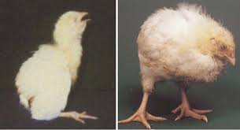
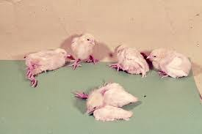
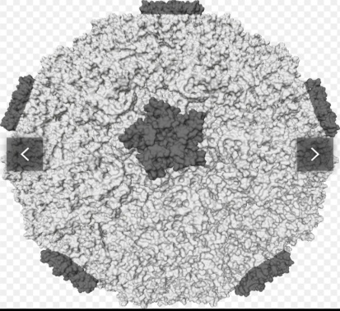
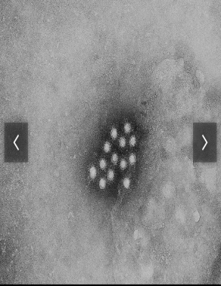
مرض الارتعاش الوبائي/ التهاب الدماغ والنخاع الشوكي/
مرض فيروسي يصيب بعض أنواع الطيور بأعراض عصبية واختلال توازن حركي وارتعاشات في الرأس والرقبة وشلل ونفوق عند الطيور الصغيرة وعند الطيور الكبيرة انخفاض انتاج البيض .
المسبب:
فيروس معوية من عائلة البيكورناوية جنس المعوية التي تحوي RNA
ولا توجد اختلافات مصلية بين العترات.
الانتشار: انتشر منذ الثلاثينيات في أوربا و كل دول العالم وموجود في سوريا.

Slide 10
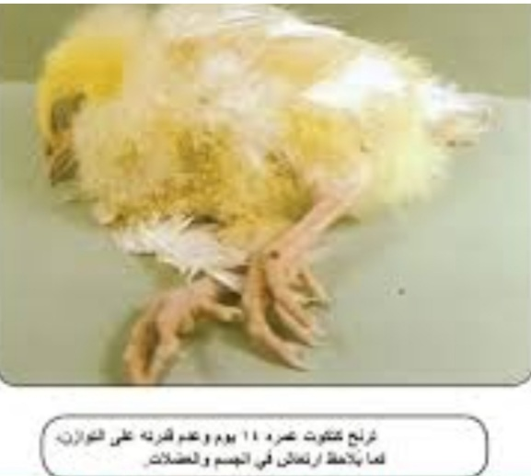
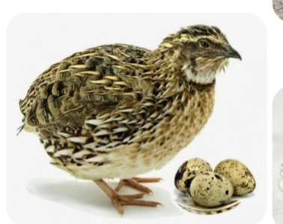
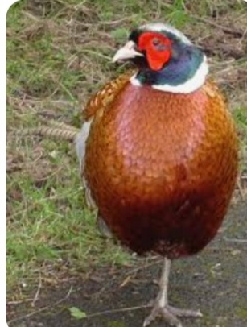
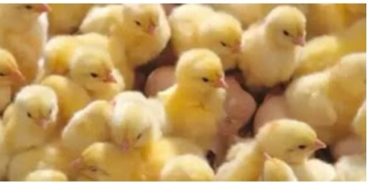
قابلية الإصابة:
يصيب الدجاج والحبش والفزان والسمان. وخاصة الطيور الصغيرة ونادراً ما يصيب أكتر من 6 أسابيع
وعند صغار البط والحمام ودجاج غينيا تحدث عدوى تجريبية.
الانتقال: بتناول الماء والعلف الملوث ببراز الطيور المصابة وكذلك الأدوات ويلعب الانتقال عبر البيض دوراً في نقل العدوى إلى الأجنة فتفقس الصيصان ويحدث المرض وتطرحه مع البراز فينتقل لباقي الطيور.

Slide 11
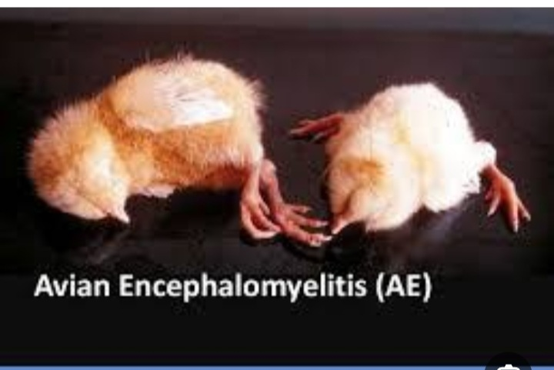
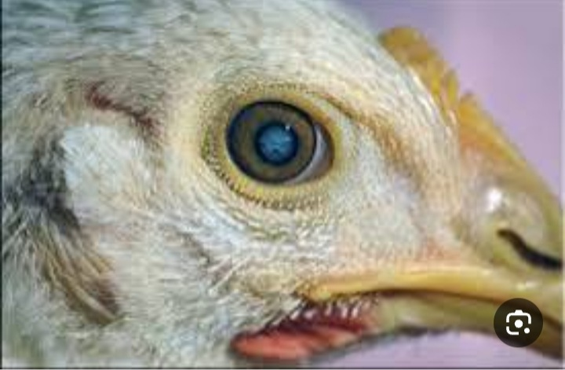
الأعراض:
أعراض عامة + رنح+ شلل جزئي ثم شلل كلي .
ثم تجلس على مفصل العرقوب مع ارتعاشات في الرأس والرقبة وقد لا تظهر إلا بعد تخويف الطائر أو وضعه على اليد أو بشكل مقلوب على الظهر. ثم يرقد على جنبه وينفق.
عند الطيور الكبيرة اضطراب رؤيا وعمى وانخفاض إانتاح البيض.
الصفة التشريحية:
لا توجد تغيرات تشريحية سوى تغيرات نسيجية تظهر بدراسة المقطع النسيجي فنلاحظ تهدم نسيج الجهاز العصبي المركزي وبعض الأحشاء+ ارتشاح خلايا لمفاوية حول الأوعية المحتقنة.في الجهاز العصبي ماعدا المخيخ مع إصابة لا تشمل الأعصاب الطرفية مثل مارك.

Slide 12
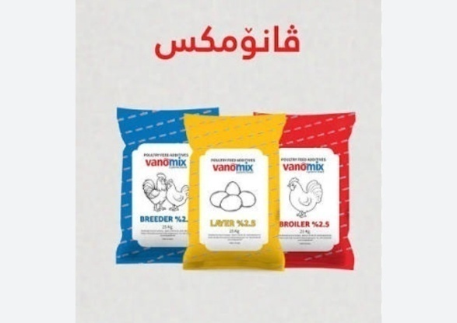
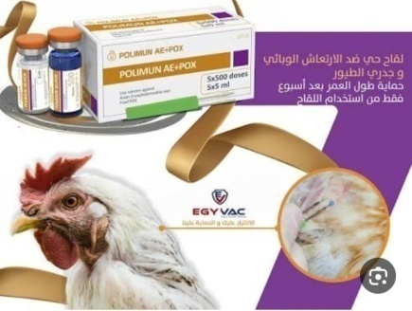
التشخيص: حقلي: من الأعراض والتشريح وتاريخ القطيع والآفات النموذجية الارتعاشات.
مخبري: بدراسة لتغيرات النسيجية بعمل مقاطع نسيجية
عزل الفيروس بأجنة البيض واجراء اختبارات التعادل المصلي وال ELISA.
اللقاحات:
الطيور الشافية تصبح لديها مناعة طيلة فترة الانتاج. لا يوجد علاج الطريقة الوحيدة هي اللقاح. والمناعة الأمية تنقل الأجسام المناعية وتحميها مدة 2- 3 أسابيع.
اللقاح حي مجفد مضعف على أجنة البيض من العترة CALENK -1143 يعطى للأمهات والجدات بعمر 10 – 14 أسبوع بالمشاركة مع لقاح الجدري بالوخز بالجناح أو ماء الشرب .
ولا تعطى قبل ال 8 ولا بعد 16 أسبوع لأن الحمة اللقاحية تطرح مع الزرق لمدة أربعة أسابيع. وتتشكل المناعة بعد 15-20 يوم وتبقى مدة عام . تستمر بطرح الحمة لعدة أسابيع فيعطى تعرض متكرر وانتقال اللقاح للطيور الغير محصنة .
يوجد لقاح زيتي معطل في فترة الإنتاج يعطى في حال عدم التمكن من إعطاء اللقاح الحي المضعف.

Slide 13
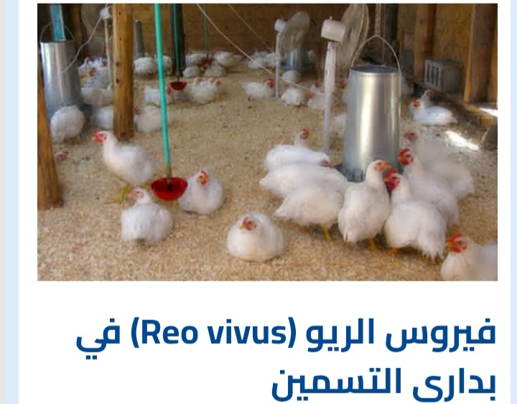
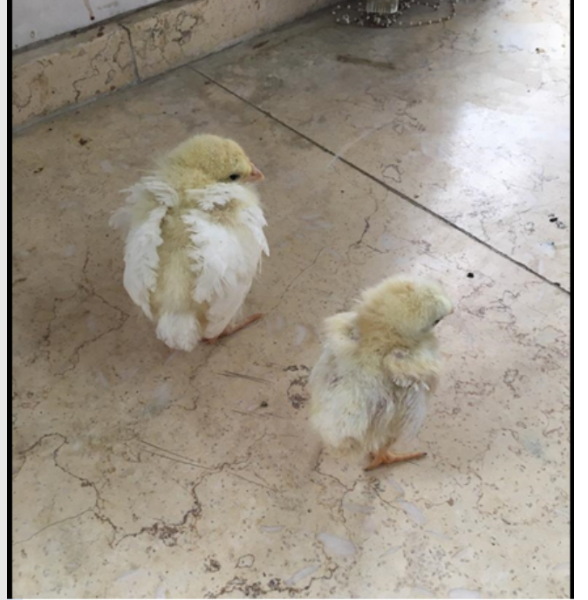
التهاب المفاصل وغمد الوتر الفيروسي:
مرض فيروسي يصب الدجاج بعمر <6 أسابيع مسبباً التهاب الأغشية الزليلة للمفصل وغمد الأوتار والعرج وتضخم المفصل أو الوتر في طرف واحد أو طرفين مع تأخر نمو.
المسبب: فيروس من جنس الريو REO
الانتشار: ينتشر في الدول ويوجد في سوريا ولم تحديد العزولات للأنواع المصلية.
القابلية لإصابة: يصيب الدجاج بعمر أقل من 6 أسابيع ويصيب دجاج اللحم أكثر من البياض
وتم عزل الفيروس من الرومي وكان ممرض للدجاج وتم معادلتها بمصل مضاد لإحدى عزولات الدجاج
وتم عزله من البط والإوز والحمام لكن لم تدرس علاقته مع الفيروس المسبب للالتهاب المفاصل الدجاجي.

Slide 14
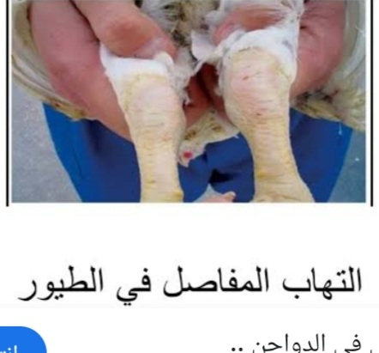
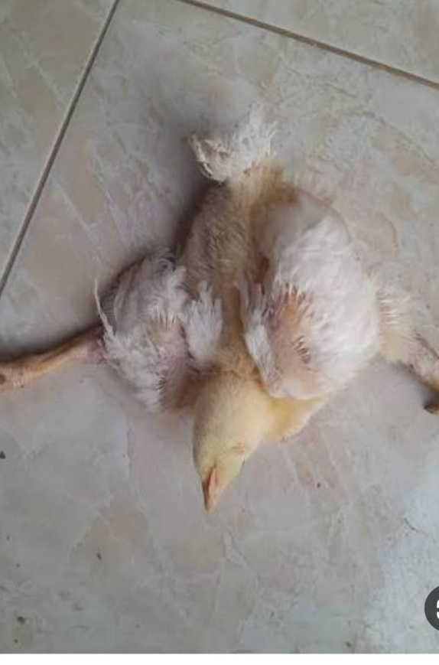
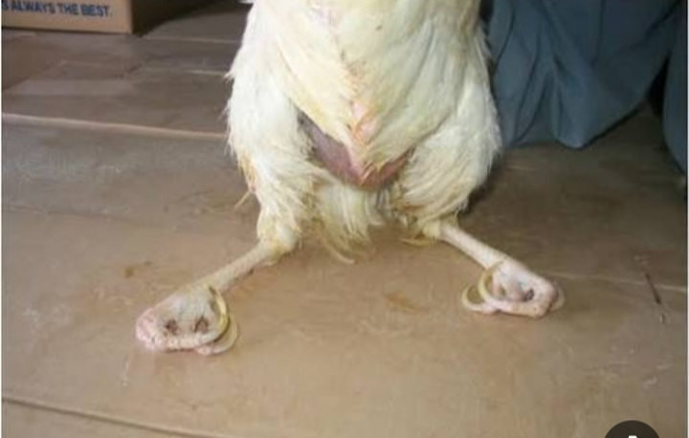
طرق انتقال العدوى: طريقة أفقية: بالتماس المباشر وغير المباشر.
وتختلف حسب الذراري وطريقة عمودية تشكل أقل من 2%
الأعراض:
في بعض الأحيان تكون الإصابة كامنة لا تكتشف نسبنها 80- 100 %ونفوق لا يتعدى 5%.
الإصابة الحادة نلاحظ:
1- عرج خفيف مع تأخر نمو وضعف تحويل.
2-حالات مزمنة يكون العرج واضح.
3-تضخم مفصل العرقوب والأوتار والعضلات وازرقاق الجلد بعدوى ثانوية.
4-يسير الطائر على مفصل العرقوب مع التواء الأصابع وانزلاق وتمزق الأوتار
5-عدم القدرة على الوصول إلى لعلف وجفاف ونفوق الطائر.

Slide 15
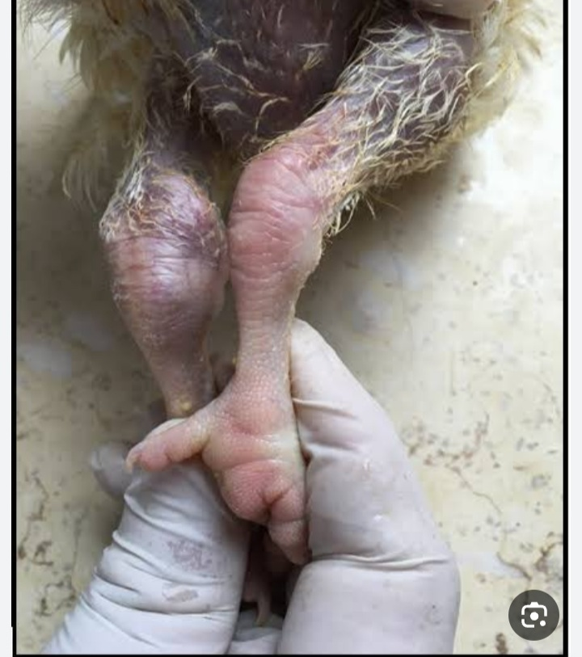
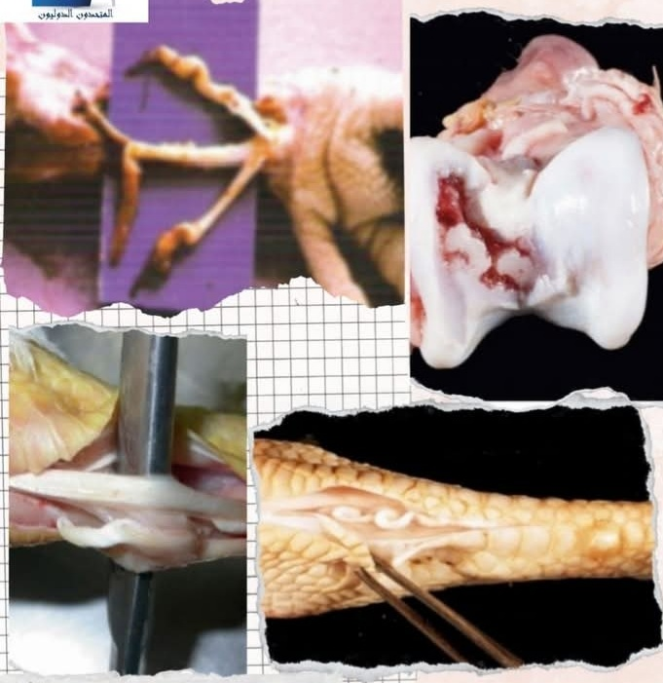
الصفة لتشريحية:
- زيادة في السوائل داخل المفصل وتكون مصلية ثم مدممة.
- ومع حدوث عدوى ثانوية تصبح قيحية
- تضخم الأوتار القابضة للأصابع والباسطة لمشط.
- توضعات فبرينية على الأوتار.
- التحام والتصاق الأوتار.
- بروزات عظمية على الأوتار
- نزف على الأغشية المصلية للمفصل والغضاريف.
- تآكل وتنكرز الغضاريف في المشط والقصبة.
- تمزق عضلة بطن لساق والأوعية لدموية.
- تضخم وسادة القدم وعند الصيصان بعمر من 1-7 أيام التهاب كبد وقلب وطحال.

Slide 16
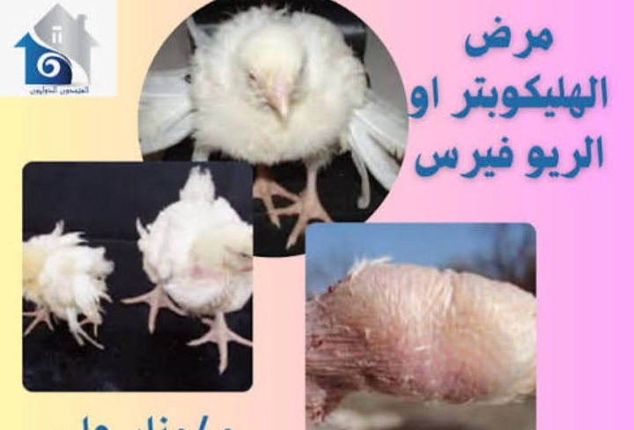
المناعة والتحصين:
بعد 7-10 أيام تتشكل الأضداد التعادلية وبعمر 15 يوم الأضداد الترسيبية .
العلاقة بين المرض والأضداد غير مفهومة فقد نجد المرض رغم وجود مستوى عالي من الأضداد .تؤمن المناعة الأمية وقاية منذ اليوم الأول وتختلف في قوتها حسب العمر وفوعة الحمة والاختلافات المستضدية للأنواع.

Slide 17
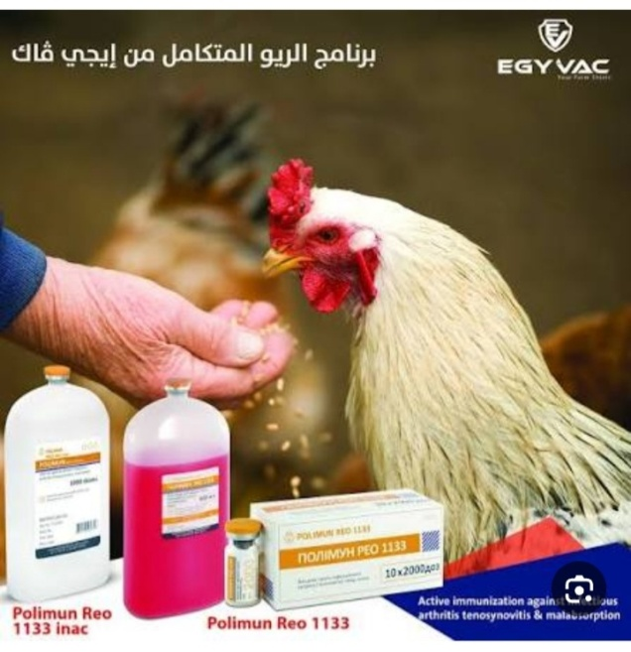

اللقاح للفروج | اسم القاح REO 1133 بعمر أسبوع بالحقن تحت الجلد | اسم اللقاح REO 1133 بعمر 6- 8 أسابيع بالحقن بالعضل أو الجلد ويعاد بعد 12 أسبوع بالحقن العضلي أو تحت الجلدي | اسم اللقاح الزيتي بعمر 19-21 أسبوع زيتي أحادي أو ثنائي أو رباعي .
للبياض | اسم اللقاح حي موهن s1133 بعمر يوم تحت الجلد | اسم اللقاح حي موهن s1133 بعمر 6 أسابيع بماء الشرب | لقاح زيتي قبل الإنتاج من أنواع مستضدات متشابهةc08- c024- 1133- 1733

Slide 18
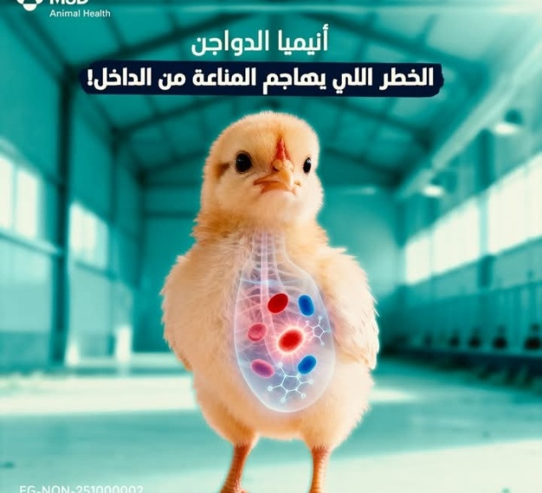
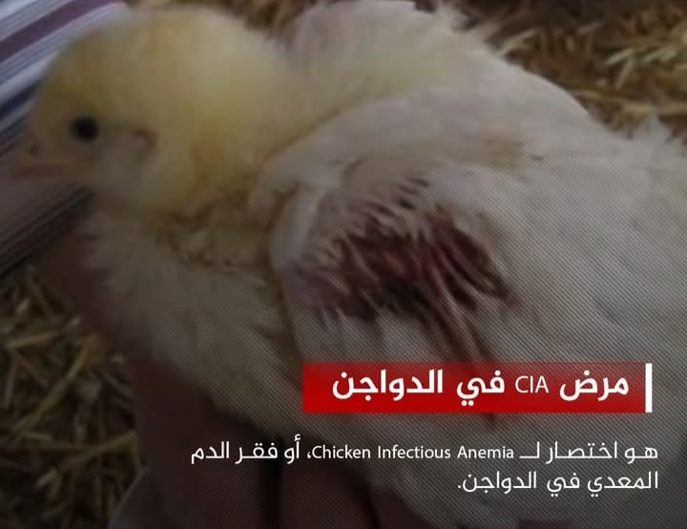
فقر لدم الخمجي المعدي : CAA
هو مرض فيروسي يسبب فقر دم سرطاني لا تنسجي وضمور في الجهاز اللمفاوي تثبيط مناعي ونزف في العضلات والأحشاء. وتأخر نمو وغالباً تتعقد الإصابة مع أمراض فيروسية جرثومية فطرية.
المسبب: فيروس يحتوي DNA وحيد السلسلة من عائلى circoviridae عزل في اليابان عام 1979 قطره 19-24 نانومتر وأقل كثافة من حمة البارفو. ومن الذراري المعروفة GIFU- 1
الأثوياء( قابلية الإصابة): دجاج اللحم من 2- 6 أسابيع
انتقال الخمج: ينتقل بشكل أفقي + عمودي وتظهر الإصابة بعد 8-14 يوم وتستمر شهرين.

Slide 19
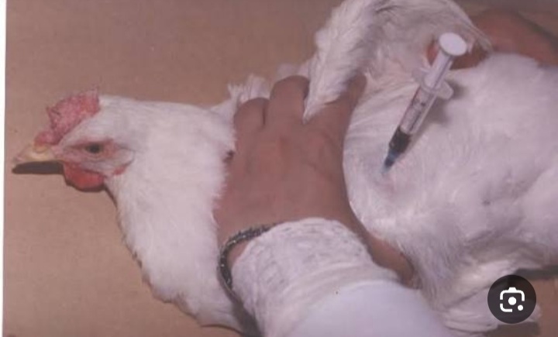
الأعراض:
العرض المميز النوعي الوحيد هو نقصان الهيماتوكريت بعد 14-16 يوم ويكون 7-28 % ويعود بعد 32 يوم لوضعه الطبيعي ويكون هناك شحوب وخمول ونقصان الوزن بعد 10 -20 يوم نسبة نفوق أقل ن 30% بعمر 12- 28 يوم وتشفى الطيور بعد 20- 28 يوم وعلى العموم فقر الدم هو الملاحظ.
ونسبة النفوق والإصابة تختلف حسب العوامل البيئة والفيروسية وشدة المرض وضراوة العامل المسبب وهناك ذراري أكثر ضراوة من غيرها.
وتزداد نسبة النفوق إذا رافق المرض أو سبقة NDV- REV- IBDV

Slide 20
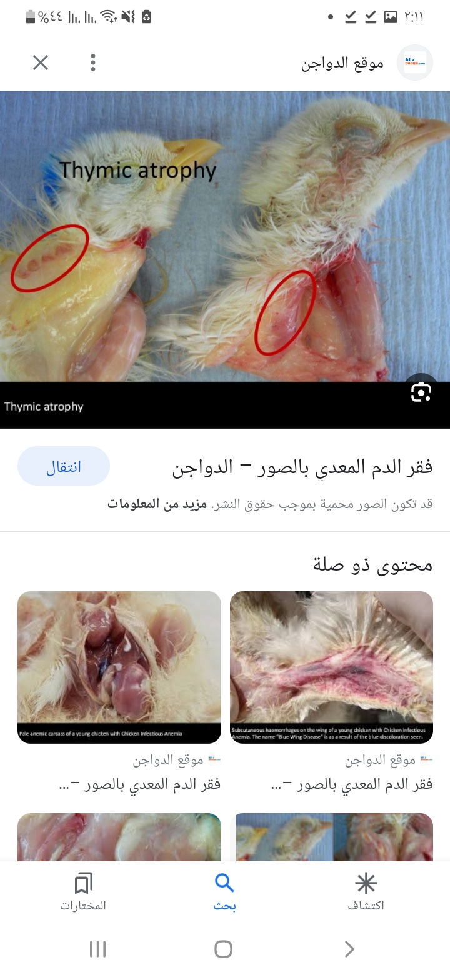
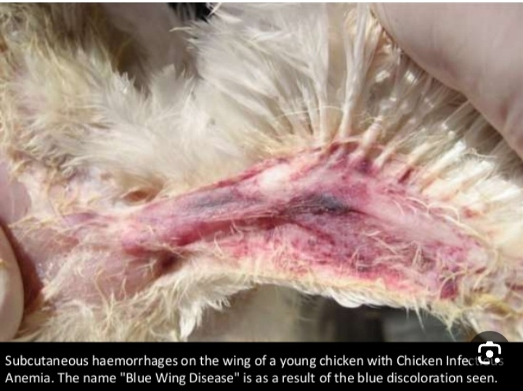
الصفة التشريحية:
ضمور التوتة حيث تضمر نهائياً ويصبح لونها بني داكن – مع ضمور نقي العظام وهو الأكثر تمييزاً وخاصة عظم الفخذ حيث يصبح مصفر دهني أو أحمر معتم.
مع تقدم العمر وزيادة مقاومة الطير يصبح هو الأكثر مشاهدة من ضمور نقي العظام . ويكون ضمور صرة فابريشيوص هي الأقل مشاهدة.ويظهر شفاف من الناحية الخارجية وتظهر عليه ثنيات البليكا من الطبقة المصلية، ويتضخم الكبد ويصبح باهت مبرقش. ونزف على لمعدة الغدية وعلى العضلات والأحشاء الداخلية وفقر دم على الأغشية المخاطية.
في حالة العدوى لثانوية يحدث نزيف تحت الجلد مع ازرقاق( مرض الجناح الأزرق).

Slide 21
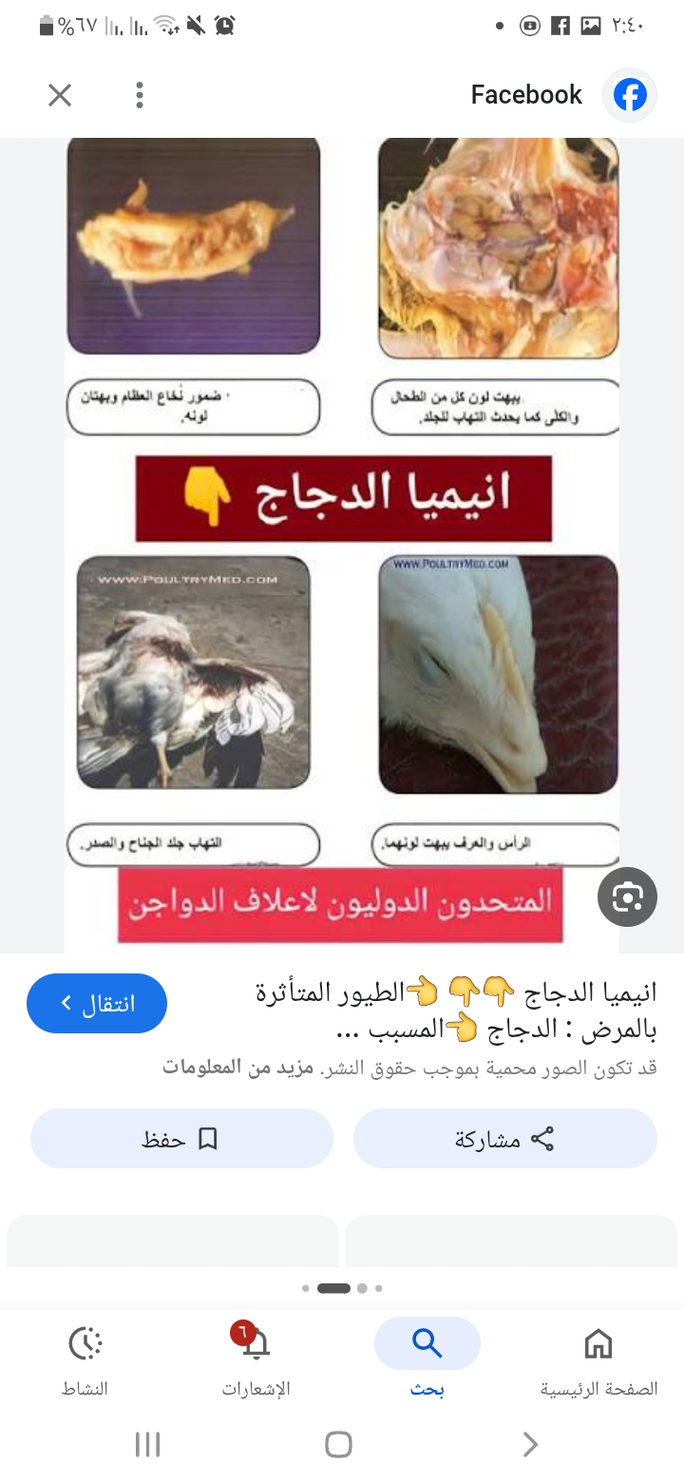

Slide 22


Slide 23


Slide 24



التغيرات الدموية:
شفافية البلازما- الدم مائي – زيادة زمن تخثر لدم – نق.صان الهيماتوكريت.
التشخيص:
1- عزل لعامل المسبب: من الأعضاء وخاصة الكبد ومعاملته بالكلوروفورم وزرع نسيجي ودراسة التغيرات.
2- حقن الصيصان بعمر يوم: وهي الطريقة المفضلة وبعد 14- 16 يوم يتم التأكد من فقر الدم.
3-حقن الأجنة: من رشاحة الأعضاء في كيس المح وبعد 14 يوم يتم عزل الحمة من كل أجزاء الجنين ماعدا كيس المح.

Slide 25



التثبيط المناعي لفقر الدم المعدي:
تسبب الحمة تثبيط مناعي في الصيصان الحساسة خلال المرحلة السريرية. ويظهر التثبيط بضعف مقاومة الأمراض الجرثومية والفطرية ، وأحياناً ضعف تشكيل الأضداد ضد مرض مارك وبعض الأمراض الأخرى.
ويكون سبب التثبيط تخريب الخلايا المولدة لكريات الدم لحمراء والأنسجة اللمفاوية المحيطة وخاصة بالأعمار الصغيرة وتعطيل نظام الخلايا اللمفاوية T بأنواعها والتي تلعب دوراً كبيراً في آلية تشكل المناعة ضد مرض مارك . ويتآزر فيروس فقر الدم المعدي مع فيروس الجامبورو ولا يحدث الكبت في الأعمار الكبيرة.

Slide 26



التحصين
تحصن الألآمهات بعمر 16 – 18 أسبوع بلقاح حي موهن على أجنة البيض أو الزرع النسيجي .
توجد لقاحات معطلة لكنها غير مصنعة على نطاق تجاري واسع.
العلاج:
لا يوجد علاج نوعي لكن إعطاء الصادات الحيوية يفيد في التحكم بالعدوى الثانوية التي قد تصاحب المرض إضافة إلى جرعات عالية من فيتامين K.

Slide 27

مرض مارك
مرض فيروسي يصيب الدواجن، بالتهاب الجهاز العصبي والتهاب الجهاز الشبكي البطاني ويظهر بشكلين ورمي / حاد / وعصبي / مزمن/ .
ويختلف حسب ضراوة العامل المسبب و الحالة العامة للطائر.
المسبب: فيروس القوباء HERPUS VIRUS منت عائلة تحت غاما القوباء.
ويسمى قديماً: التهاب الأعصاب عند الدواجن- شلل الدواجن – الأورام لسرطانية اللمفاية.
انتشاره: ينتشر في كل دول العالم ، وشكله الحاد هو الويائي وشكله المزمن هو غير وبائي ويظهر بشكل حالات فردية.
: MARK DISEASE

Slide 28
قابلية الانتقال: عدوى أفقية : بالتماس المباشر والمفرزات والمخلفات وجريبات الريش والهواء لمسافات قصيرة وخاصة إذا كانت الحظائر قريبة ويربى فيها أنواع مختلفة من الطيور وكذلك العدوى الميكانيكية. وعدوى المفرخات تلعب دوراً هاماً من خلال التصاقه بقشرة البيض وعبر أدوات جمع ونقل البيض.
والعدوى العمودية نادرة لأنه يحتاج إلى خلية يلتصق بها لذلك من الصعب وصوله من قشرة البيض لداخل الجنين.
قابلية الإصابة: الدجاج هو الأكثر قابلية للإصابة ، لكنه عزل من الرومي والفري والفزان والبط دون ظهور أعراض.

Slide 29
أعراض مرض مارك:
شكل حاد: أعراض عامة + نفوق خلال 3 أسابيع
كما نشاهد بعض الأورام الصغيرة الجلدية وانتفاش الريش وتساقطه. والأورام طرية( اعتبر ورم سرطاني).
عند الدجاج البياض: يقل إنتاج البيض وقد يتوقف مع التهاب قزحية العين واحمرارها ثم تصبح رمادية والبؤبؤ غير طبيعي . وبسبب الاحمرار والألم يفضل الطائر الأماكن المظلمة ويغلق عينيه ولا يتناول العلف والماء ويصاب بالهزال والنفوق ويحدث ذلك في كلا الشكلين.
الشكل العصبي: رنح( اختلال توازن حركي/+ شلل طرف ثم طرفين وتسير بالأجنحة وترقد على مفصل الصدر + شلل أرجل ورقبة ثم رجفان ونفوق.

Slide 30


الصفة التشريحية
الشكل الورمي: تضخم كبد وطحال وكلية – قناة البيض لامعة دهنية .
وأورام بحجم حبة العدس وحتى الجوزة ، وأورام على الأعضاء الداخلية والأنسجة ونشاهد تغيرات في الجهاز العصبي عند البياض.
الشكل العصبي: سماكة العصب المتصالب والأعصاب العضدية وباقي الأعصاب وزيادة التهاب ونمو نسيج ضام وتلتحم الأعصاب وتصبح مائية القوام ومظهرها لامع. ولا تظهر أورام.

Slide 31



تشخيص مرض مارك:
الشكل الورمي: التشخيص الحقلي: صعب وتختلط علينا مع الأمراض(الأمراض السرطانية).
ولا توجد أعراض سريرية واضحة ميزة للمرض عن الأورام.
الشكل العصبي: من وبائية لمرض وسيره + الأعراض+ الصفة التشريحية وخاصة زيادة سماكة العصب المتصالب.وتؤدي إلى حد ما لمعرفة المرض.

Slide 32

اللقاحات:
لقاحات حية موهنة عبر الزرع النسيجي أو حقن بأجنة البيض بعدة تمريرات من فيروس قوباء الرومي أو لقاح مرض مارك.
بحق بعمر 1 يوم بالعضل أو تحت الجلد.
قديماً كانت اللقاحات توضع في سوائل مغذية / تحت درجة الصفر/ لأن الفيروس شديد الارتباط بالخلية - حديثاً تمكن العلماء من الحصول على لقاحات خالية من الخلايا بالتذويب أو التجفيد.

Slide 33
شكرا لحسن الإصغاء

